Slide 1
Zıt Anlamlı Kelimeler

Slide 2
Zıt anlamlı kelime ne demek?
Anlamca birbirinin karşıtı olan kelimelere zıt anlamlı kelimeler denir.
Örneğin güzel kelimesinin zıt anlamlısını bulmak için «olmayan ne denir?» sorusunu sorarız.
Güzel olmayana ne denir? Cevap : Çirkin
O zaman güzelin zıt anlamlısı çirkindir.

Slide 3
Çalışkan
Çalışkan olmayana ne denir?
Tembel

Slide 4
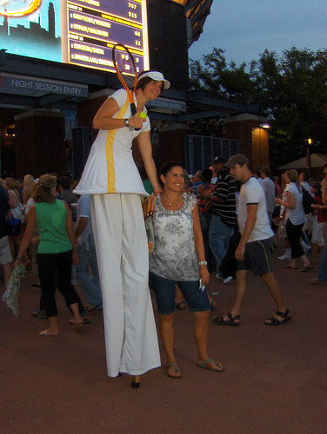
Uzun x Kısa
Bu Fotoğraf, Bilinmeyen Yazar, CC BY altında lisanslanmıştır

Slide 5
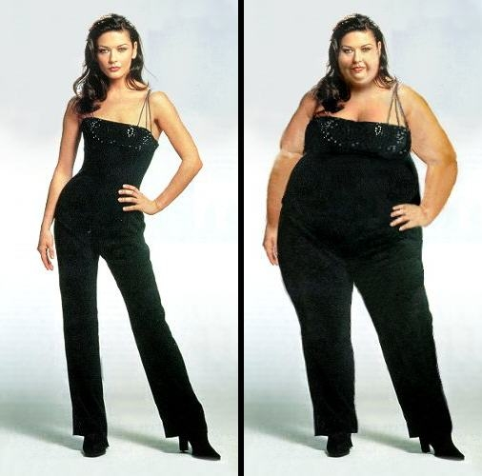
Şişman x Zayıf
Bu Fotoğraf, Bilinmeyen Yazar, CC BY-SA altında lisanslanmıştır

Slide 6
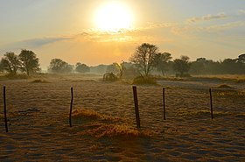
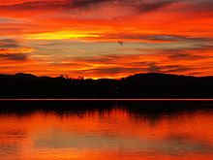
Sabah x Akşam
Bu Fotoğraf, Bilinmeyen Yazar, CC BY-SA altında lisanslanmıştır
Bu Fotoğraf, Bilinmeyen Yazar, CC BY-SA altında lisanslanmıştır

Slide 7
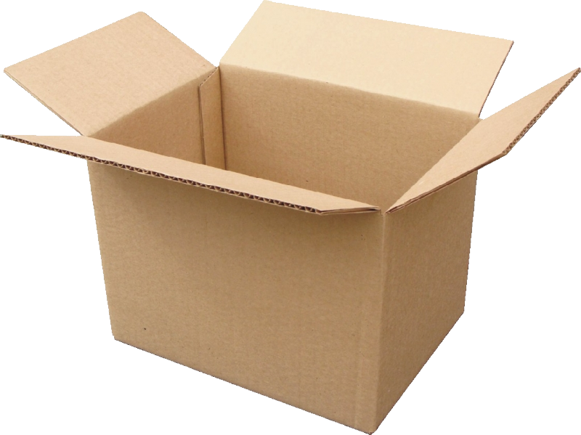
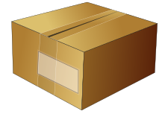
Kapalı x Açık

Slide 8
Büyük x Küçük

Slide 9
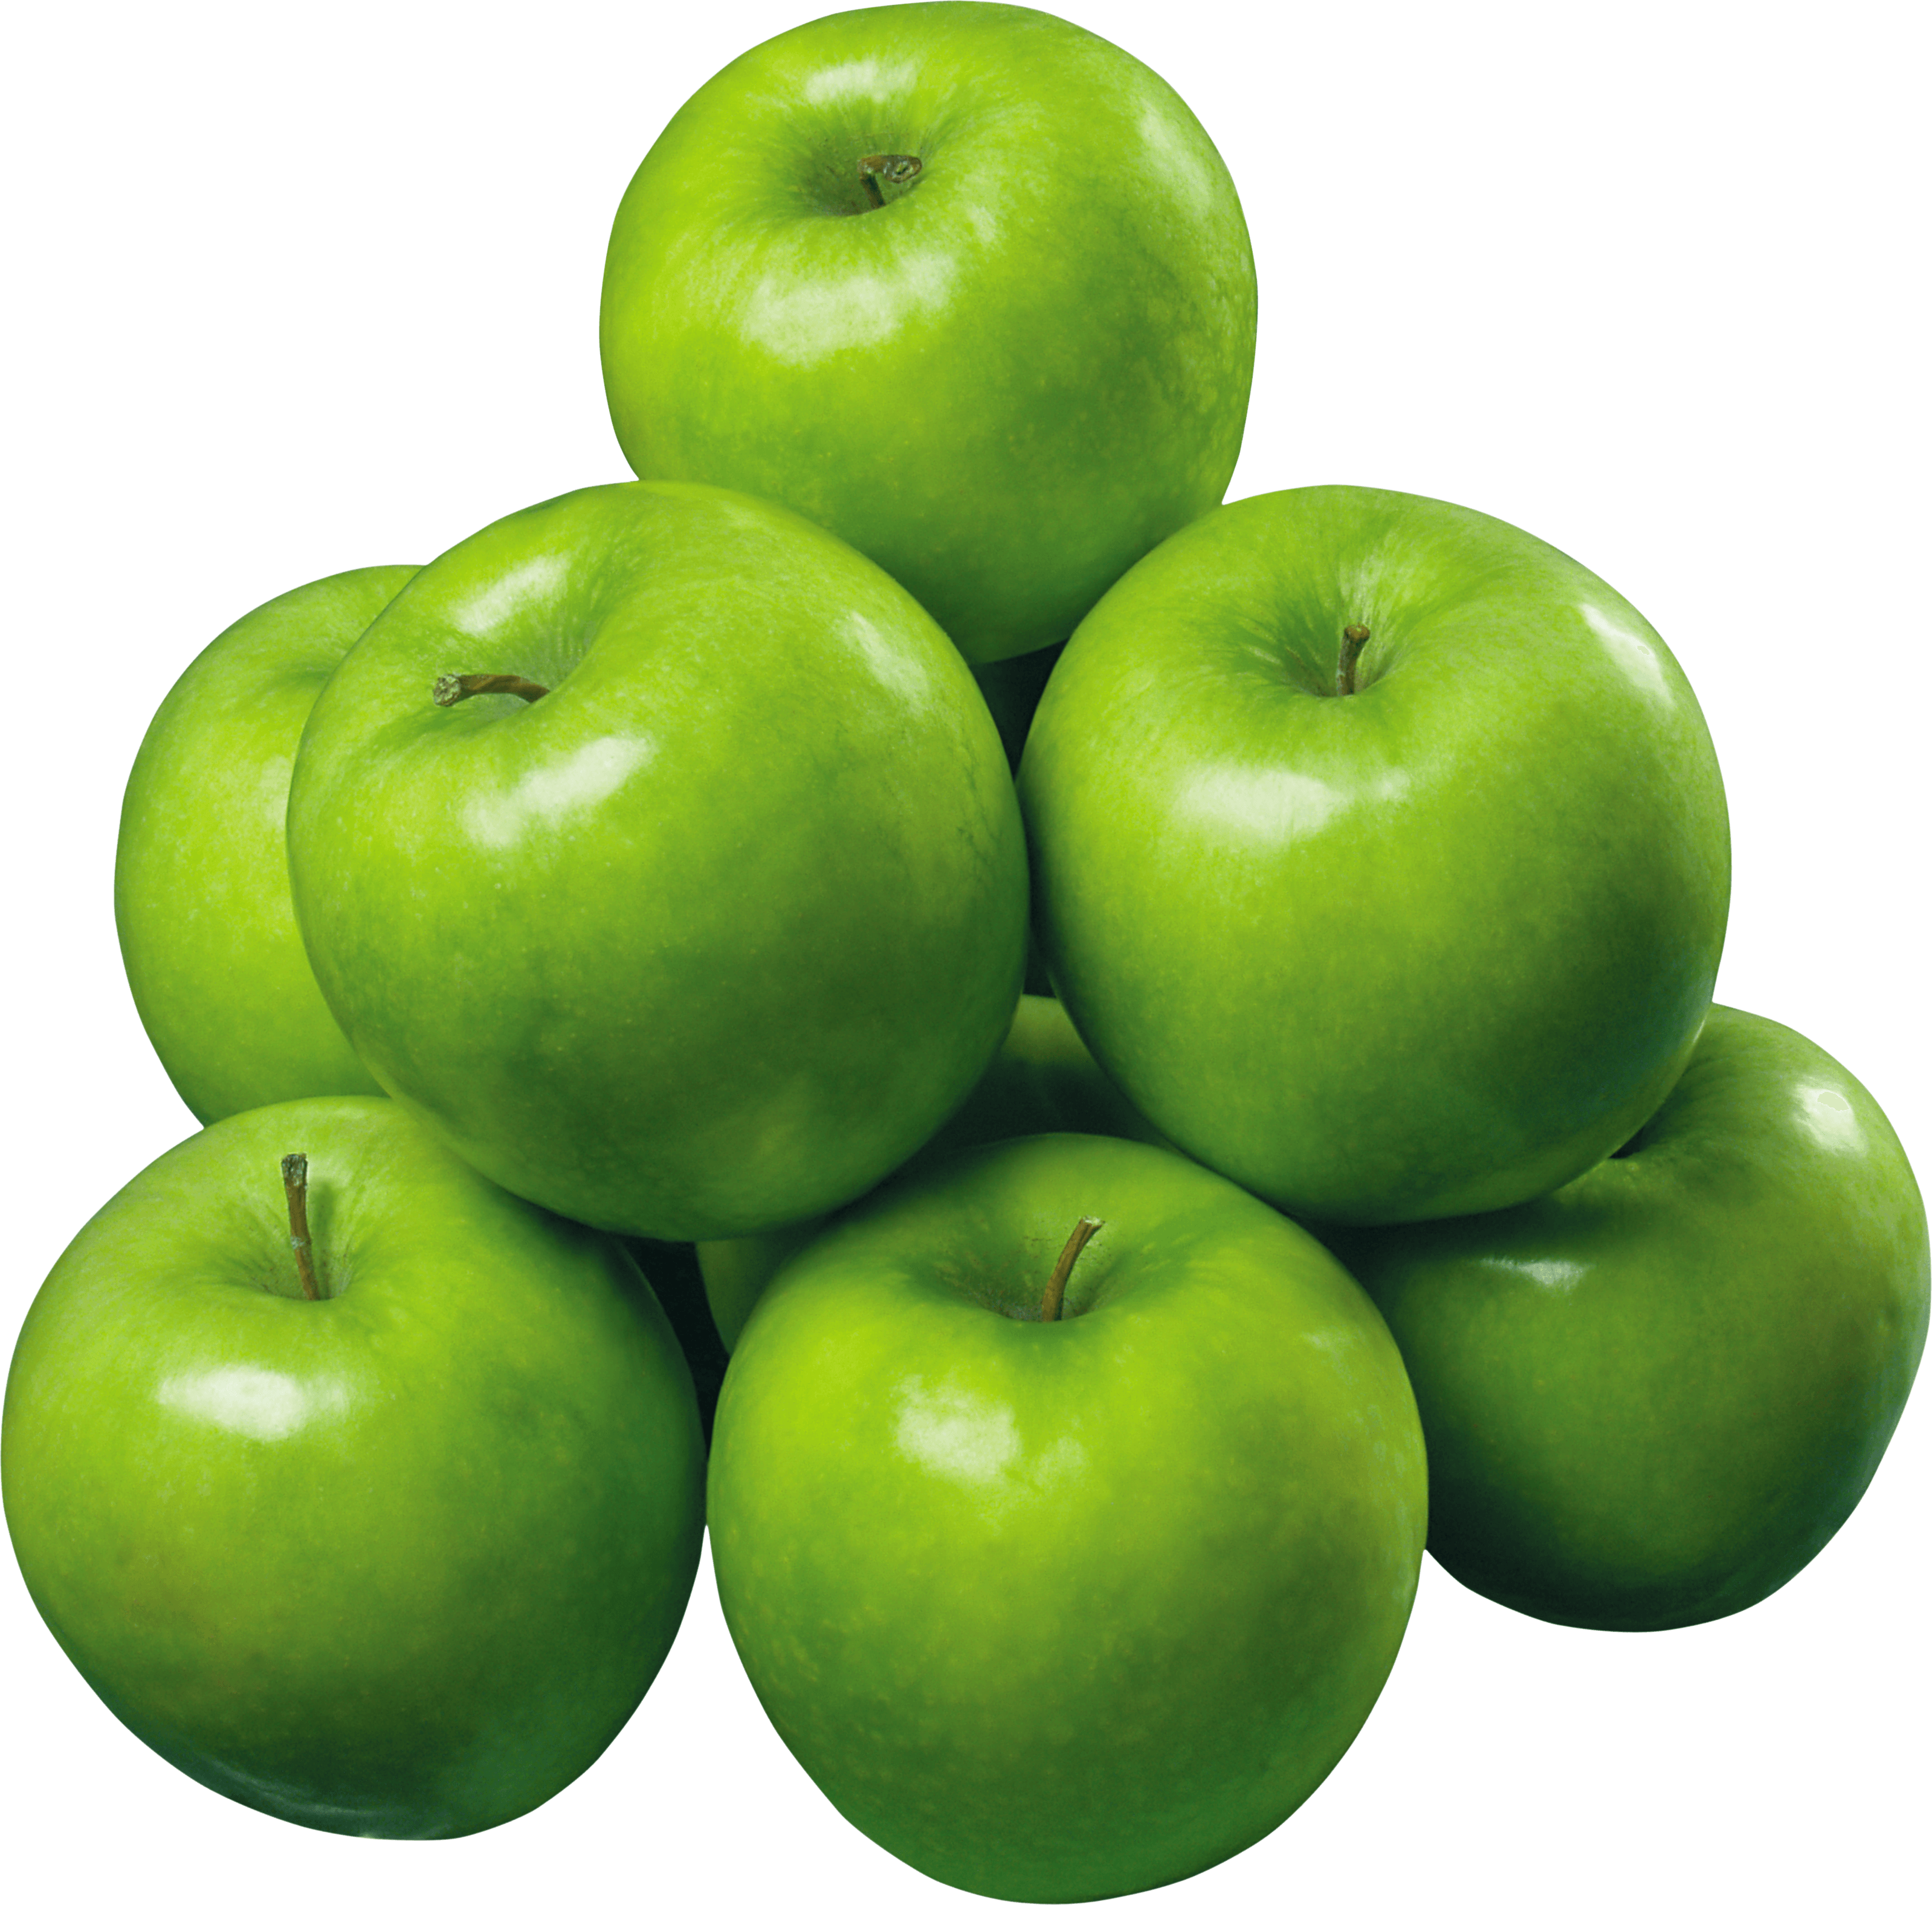
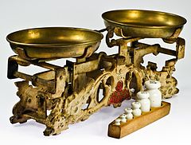
Ağır x Hafif

Slide 10

Yaşlı x Genç

Slide 11
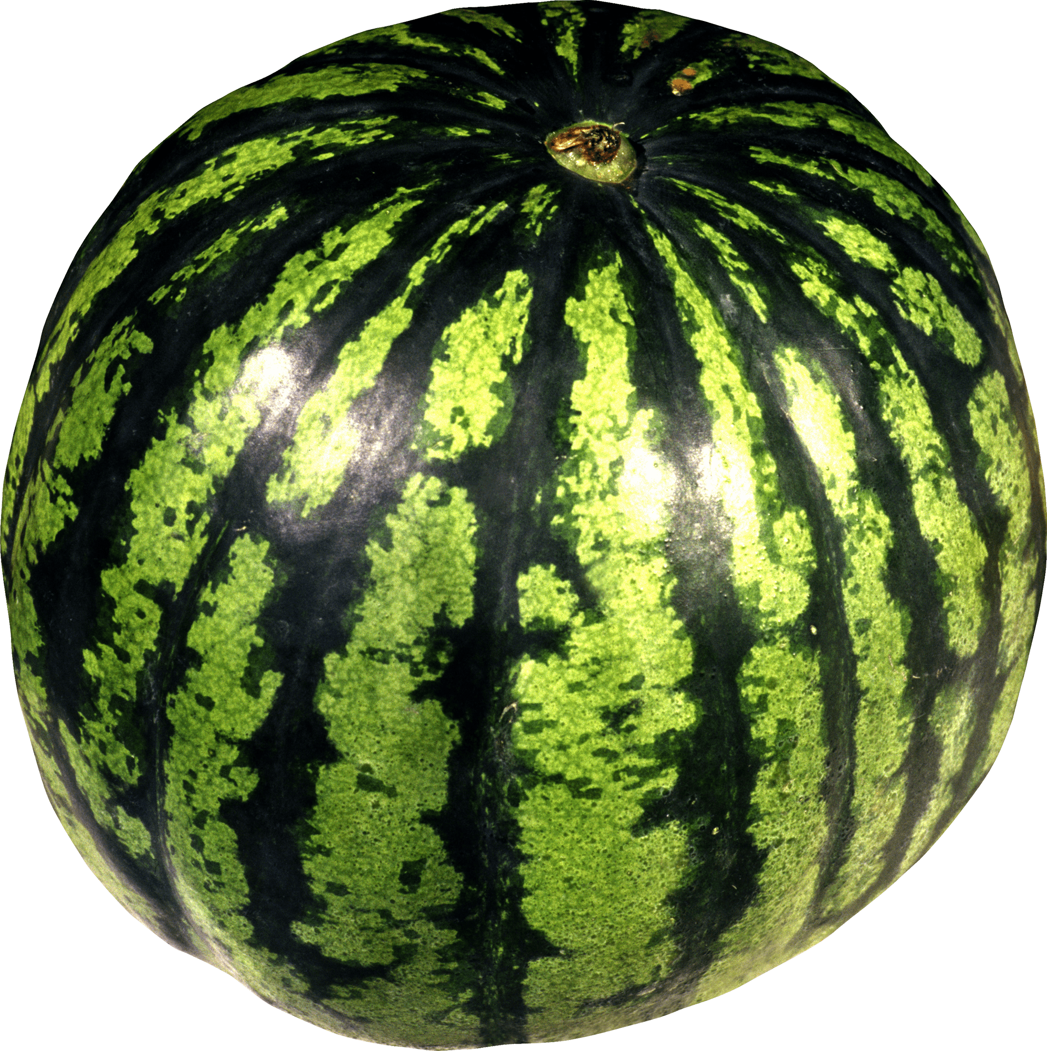
Çok x Az

Slide 12
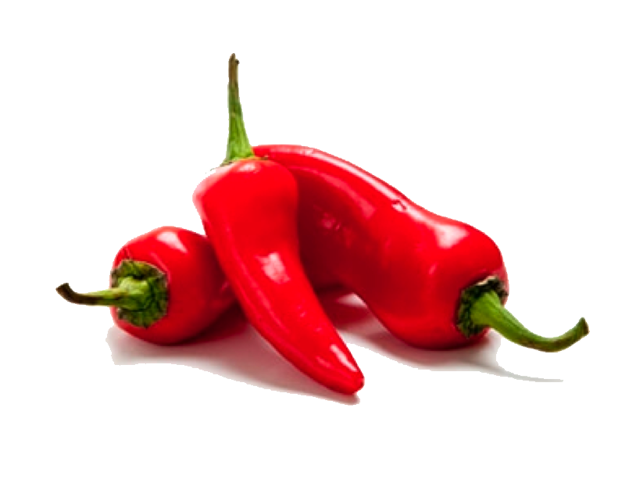
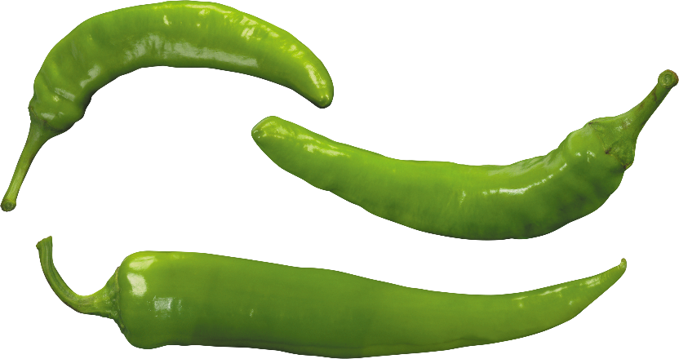
Acı x Tatlı

Slide 13
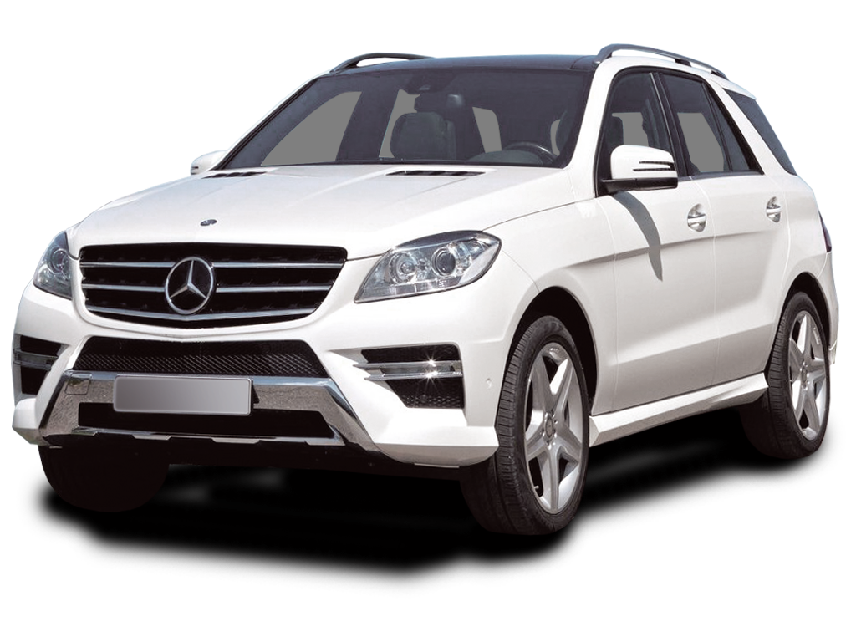
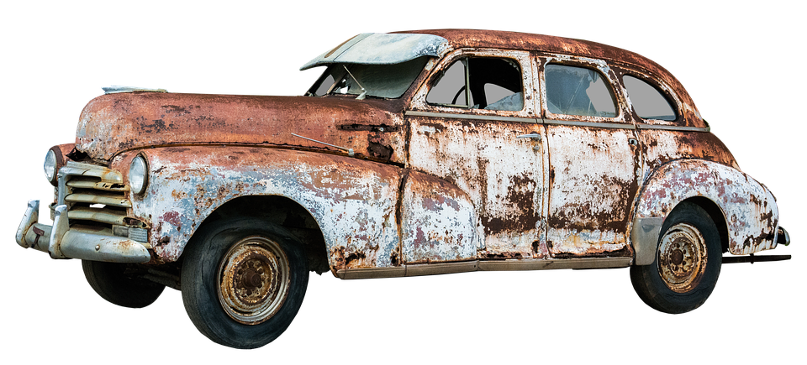
Yeni x Eski

Slide 14
Zıt Anlamlı Kelimler Tablosu
KELİME | X | ZIT ANLAMI | KELİME | X | ZIT ANLAMI | KELİME | X | ZIT ANLAMI
AŞAĞI | X | YUKARI | PAHALLI | X | UCUZ | HIZLI | X | YAVAŞ
İNMEK | X | ÇIKMAK | AÇ | X | TOK | İYİ | X | KÖTÜ
İNDİRİM | X | ZAM | ZENGİN | X | FAKİR | MUTLI | X | ÜZGÜN
SAĞLIKLI | X | HASTA | KALIN | X | İNCE | GELMEK | X | GİTMEK
SEVİNMEK | X | ÜZÜLMEK | SICAK | X | SOĞUK | TAZE | X | BAYAT
EVLİ | X | BEKAR | DAR | X | GENİŞ | UZAK | X | YAKIN
ZARAR | X | KAR | HIZLI | X | YAVAŞ | YUKARI | X | AŞAĞI

Slide 15
Zıt Anlamlı Kelimler Tablosu
KELİME | X | ZIT ANLAMI | KELİME | X | ZIT ANLAMI | KELİME | X | ZIT ANLAMI
BEYAZ | X | SİYAH | YANLIŞ | X | DOĞRU | SAVAŞ | X | BARIŞ
EĞRİ | X | DÜZ | ARKA | X | ÖN | KURU | X | YAŞ
ÖDÜL | X | CEZA | KIŞ | X | YAZ | AKILLI | X | DELİ
SOL | X | SAĞ | ÜVEY | X | ÖZ | YOKUŞ | X | İNİŞ
ZOR | X | KOLAY | SORU | X | CEVAP | DİRİ | X | ÖLÜ
KATI | X | SIVI | HAM | X | OLGUN | ERKEK | X | KIZ
ALÇAK | X | YÜKSEK | BORÇ | X | ALACAK | GELİR | X | GİDER

Slide 16
# SON #
#THE END#

